Slide 1
LẬP TRÌNH MẠNG VỚI PYTHON (Mạng TCP/IP)

Slide 2
01.
Socket là gì?
02.
Lập trình socket với TCP/IP
03.
Module socket trong Python
04.
Chương trình demo

Slide 3
1.
Socket là gì?

Slide 4
01.
Socket là gì?
Là một end-point của một liên kết giữa hai ứng dụng.
Cho phép giao tiếp trong 1 tiến trình, giữa những tiến trình trên cùng 1 máy hoặc giữa nhiều máy với nhau.
Trong hệ thống mạng có rất nhiều ứng dụng bao gồm chương trình khách và chương trình chủ ở 2 hệ cuối khác nhau.
Được chia thành 2 loại:
Stream socket
Datagram socket

Slide 5
01.
Socket là gì?
Datagram socket:
Dựa trên giao thức TCP
Chỉ thực hiện trên 2 tiến trình đã thiết lập kết nối.
Dữ liệu truyền đến nơi nhận, tin cậy, đúng tuần tự
Còn gọi là socket hướng kết nối.
Datagram socket:
Dựa trên giao thức UDP.
Không cần thiết lập kết nối.
Không đảm bảo sự toàn vẹn của dữ liệu khi truyền đi.
Còn gọi là socket không kết nối.

Slide 6
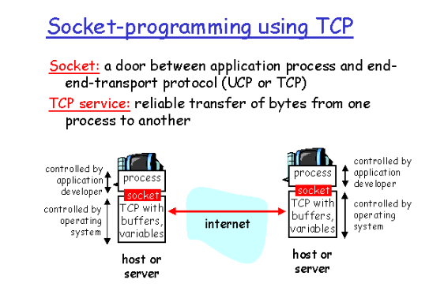
01.
Socket là gì?

Slide 7
2.
Lập trình socket TCP/IP

Slide 8
02.
Lập trình socket với TCP/IP
Tiến trình gửi thông điệp qua socket.
Socket là cánh cửa tiến trình ứng dụng và tầng transport (TCP).
Server khởi động trước khi client liên lạc đến; đồng thời tạo ra 1 socket chấp nhận kết nối.
Client tạo 1 socket TCP để kêt nối đến máy chủ; TCP socket đặc tả IP address & số port.
Khi server thấy tiến trình client -> tạo 1 socket dành riêng cho client.
Client đến -> server kích hoạt với phương thức accpet().
=> 1 kết nối TCP tồn tại giữa server & client.

Slide 9
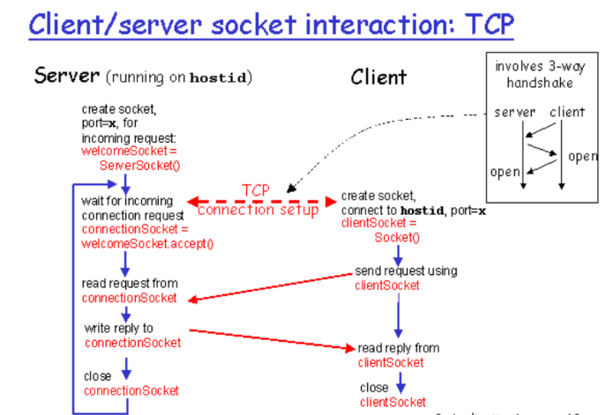
02.
Lập trình socket với TCP/IP

Slide 10
3.
Module socket trong Python

Slide 11


03.
Module socket trong Python
Import module socket vào chương trình để kết nối client & server.
Tạo một socket
Tham số đầu tiên: kiểu thiết lập kết nối, 3 dạng
AF_INET: Ipv4
AF_INET: Ipv6
AF_UNIX
Tham số thứ 2: cách thiết lập giao thức
SOCK_STREAM: TCP
SOCK_DRAM: UDP

Slide 12
03.
Module socket trong Python
Một số phương thức thường được sử dụng:
s.bind((host, port)): đăng kí tên, địa chỉ
s.listen(3): lắng nghe tối đa 3 kết nối.
client, addr=s.accept(): server chấp nhận kết nối, 1 socket mới được tạo ra
data=client.recv(1024): nhận gói dữ liệu
str_data=data.decode(“uft8”): phân tích gói dữ liệu vừa nhận
s.sendall(bytes(msg, “uft8”)): gửi dữ liệu thông qua giao thức TCP
s.close(): đóng một kết nối

Slide 13
4.
Chương trình demo

Slide 14
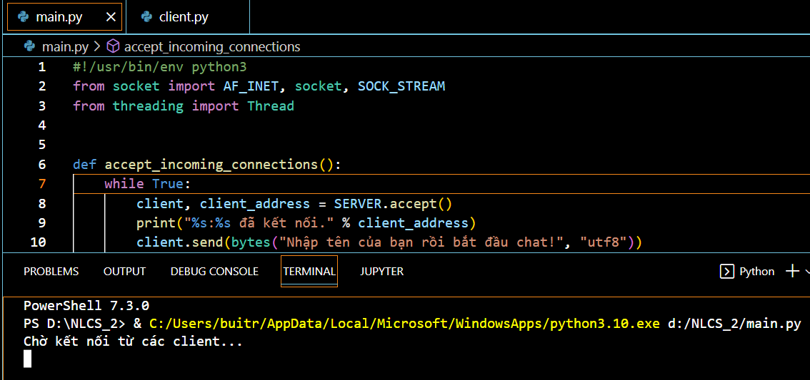
04.
Chương trình demo
Khởi động server

Slide 15
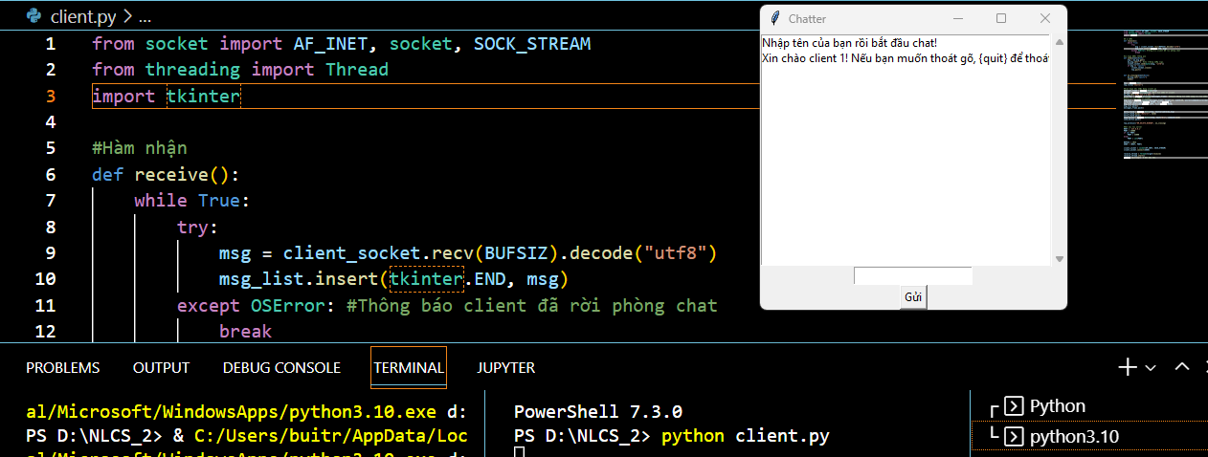
04.
Chương trình demo
Khởi động client1

Slide 16
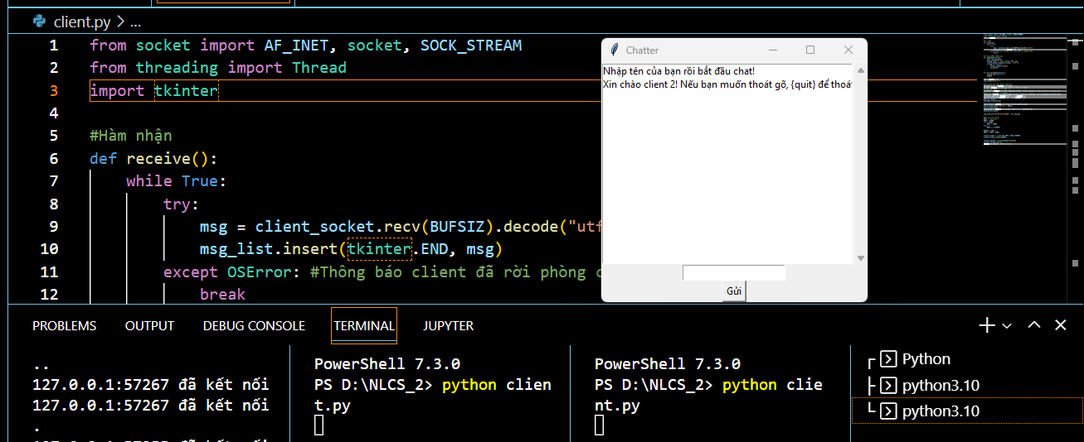
04.
Chương trình demo
Khởi động client 2

Slide 17
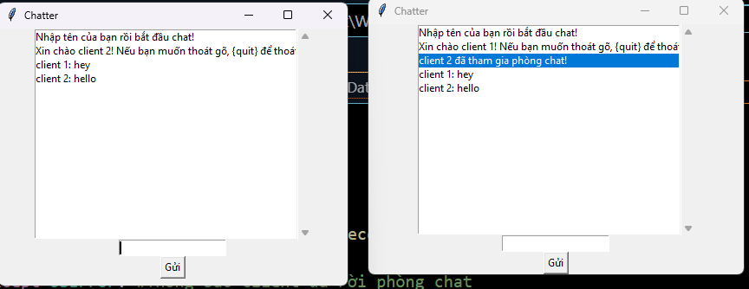
04.
Chương trình demo
2 client giao tiếp với nhau

Slide 18

THANK YOU FOR WATCHING!

